Slide 1
Покажи весёлый рисунок.

Slide 2
Гроза

Slide 3
Ветер

Slide 4
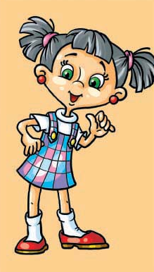
Молодец!
Давай улыбнёмся друг другу!

